Slide 1
Analyse des Indicateurs de Vente et Comportement des Clients
Librairie en Ligne - Présentation des Résultats

Slide 2
Présentation de la Mission
Contexte :
Ouverture de la librairie en ligne il y a deux ans.
Besoin de faire un point global sur les indicateurs et chiffres clés.
Objectif :
Décider des actions à entreprendre : création d'offres, ajustement des prix, ciblage clientèle.
Découpage de l'analyse :
Analyse des indicateurs de vente (demandée dans le brief).
Analyse du comportement des clients en ligne (coordination avec Julie).

Slide 3
Présentation du jeu de données
Le jeu de données se compose de trois fichiers csv
customers: 8623 lignes, 3 colonnes.
Identifiant client, sexe et année de naissance
products : 3287 lignes, 3 colonnes.
Identifiant produit, prix et catégorie
transactions : 679532 lignes, 4 colonnes
Identifiant produit, date, identifiant session, identifiant client

Slide 4
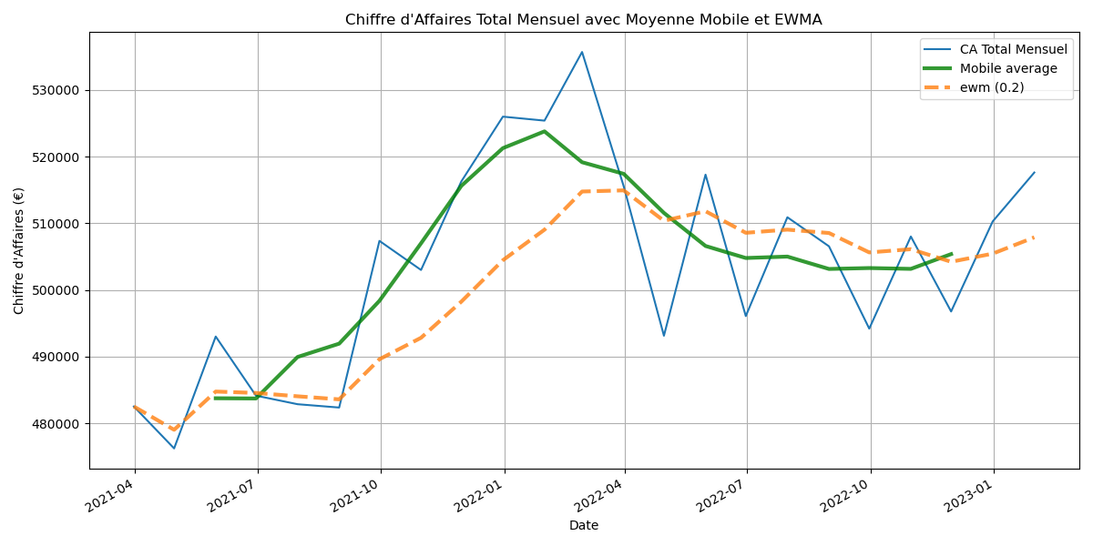
Évolution du Chiffre d’Affaires
Baisse initiale et stabilisation du chiffre d'affaires après le lancement (avril à août 2021)
Phase de découverte du marché et mise en place du site.
La boutique attire ses premiers clients tout en ajustant ses stratégies de vente.
Croissance rapide avec des pics significatifs (septembre 2021 à janvier 2022)
Pics liés aux évènements littéraires
Croissance rapide grâce à des campagnes marketing efficaces, et une meilleure reconnaissance de la marque.
Baisse suivie d’une période de stabilisation (février à décembre 2022)
Défis de l'acquisition de nouveaux clients et la rétention des clients actuels.
Malgré la baisse, le chiffre d'affaires se maintient à un niveau relativement élevé indiquant une base de clients établie.

Slide 5
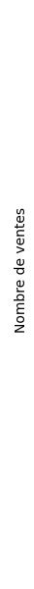
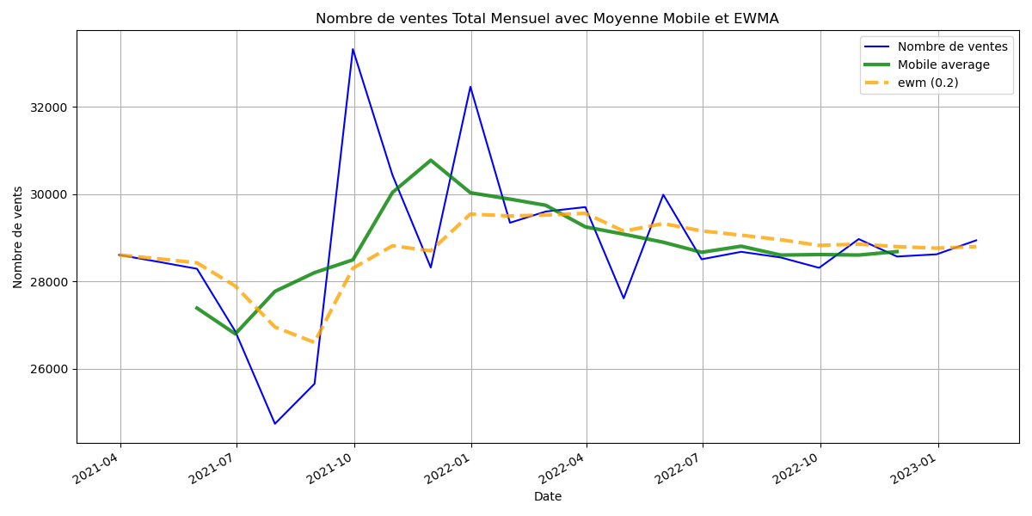
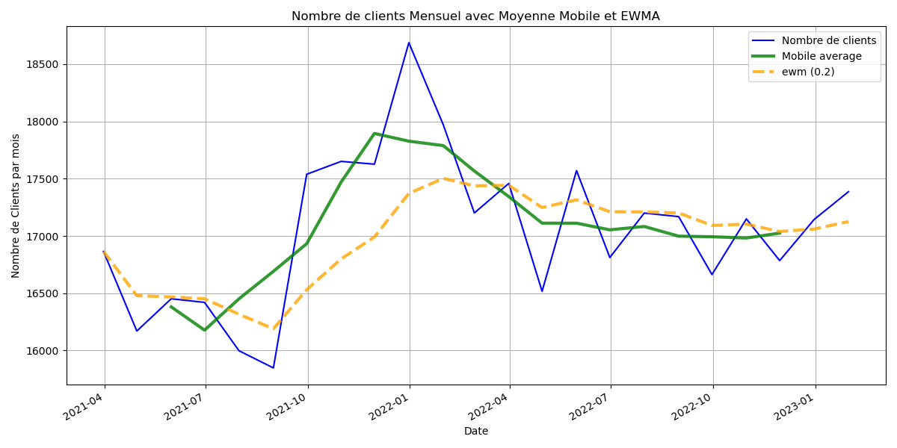
Evolution du nombre de ventes et de clients par mois
Recommandations et Stratégies :
1) Fidélisation des clients :
Programmes de fidélité pour encourager les achats répétés.
Promotions exclusives et récompenses pour les clients fidèles.
Newsletters et communications personnalisées pour maintenir l'engagement des clients.
2) Marketing ciblé :
Campagnes marketing ciblées pendant les périodes de faible vente pour stimuler la demande.
Utilisation des données pour mettre en place des campagnes marketing adaptées et attirer de nouveaux clients.
Pour cela, nous devons analyser les indicateurs de ventes et les profils clients afin de comprendre sur quels leviers agir pour appliquer ces recommandations.

Slide 6
Analyse des indicateurs de ventes et des profils clients

Slide 7
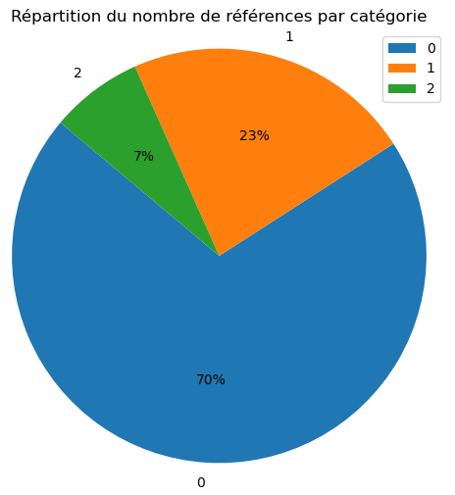
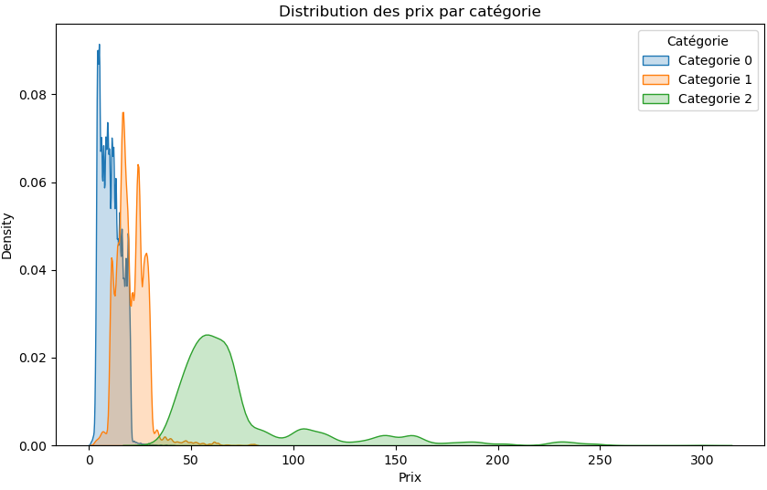
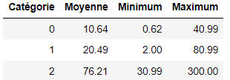
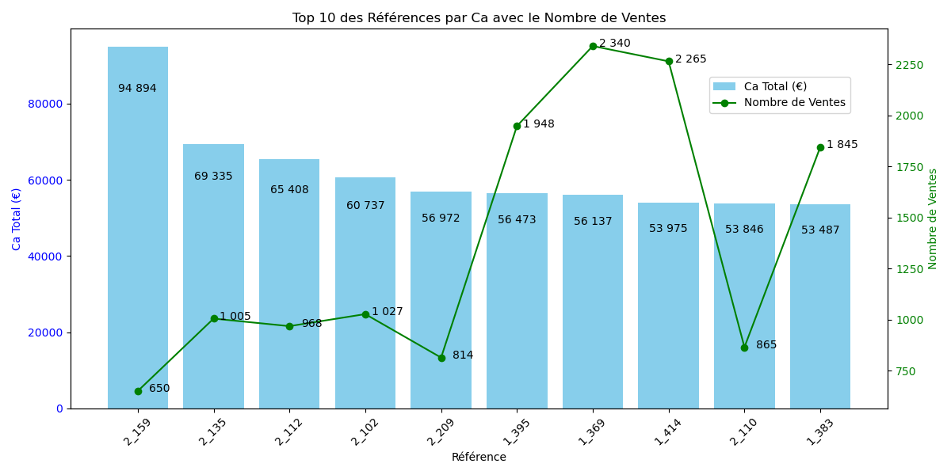
Analyses des références
La majorité des références appartiennent à la catégorie 0 (70%) qui a le prix moyen le plus bas à 10.64, et une large gamme de prix allant de 0.62 à 40.99.
La catégorie 2, bien que représentant le plus petit nombre de références, a le prix moyen le plus élevé à 76.21, avec un maximum atteignant 300.00.
Le top 10 des références se compose de livres de catégories 2 au volume de ventes relativement bas mais au prix élevé, et de livres de catégorie 1 au prix plus bas mais aux volumes de ventes plus important

Slide 8
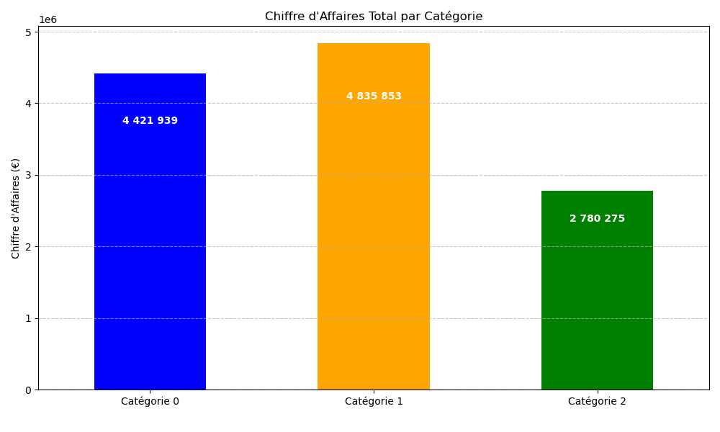
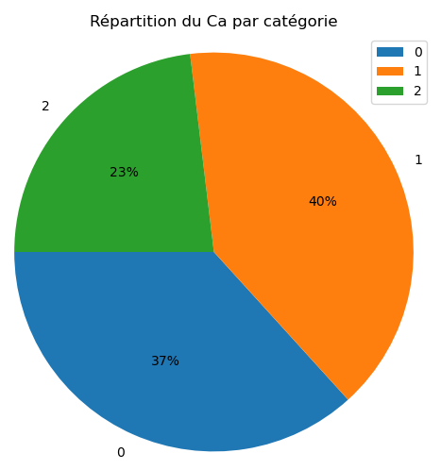
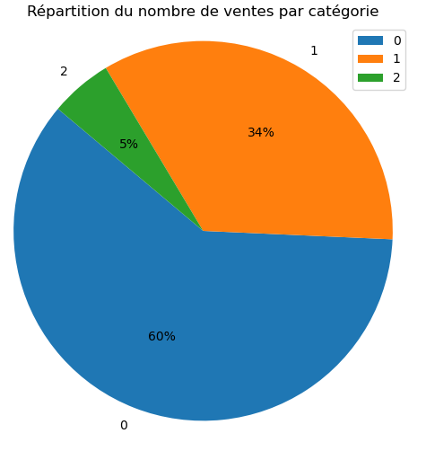
Répartition du chiffre d’affaires par catégorie
Les catégorie 0 domine en volume de ventes, mais avec un chiffre d'affaires par vente relativement bas.
Les catégorie 1 équilibre un nombre de ventes modéré avec un chiffre d'affaires par vente plus élevé.
Les catégorie 2 génèrent un chiffre d'affaires élevé par vente, mais en raison de leur volume de ventes plus faible, ils n'atteignent pas le niveau de chiffre d'affaires global des autres catégories.

Slide 9
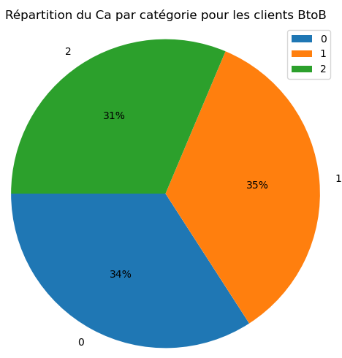
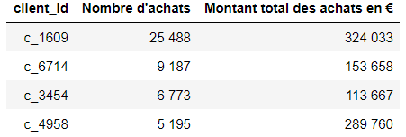
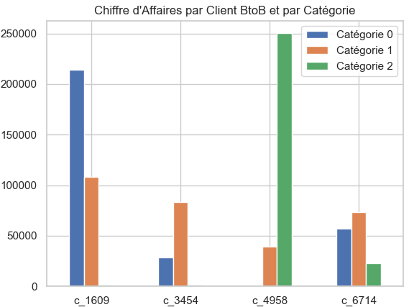
Analyse des clients BtoB
Le Ca total engendré par les quatre clients BtoB est d’environ 880 000€, soit 7.5 % du Ca total.
La répartition équilibrée entre les trois catégories de produits offre une certaine stabilité au chiffre d'affaires, en réduisant la dépendance à une seule catégorie de produits
Mais les préférences variées des clients individuels indiquent des opportunités de marketing ciblé et de développement de produits adaptés aux besoins de cette clientèle.

Slide 10
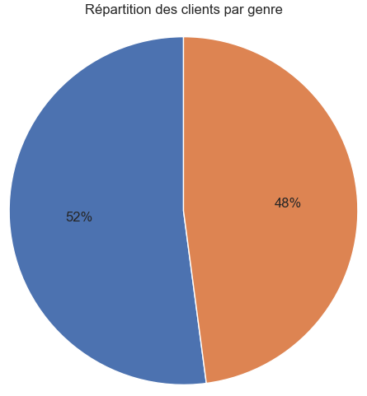
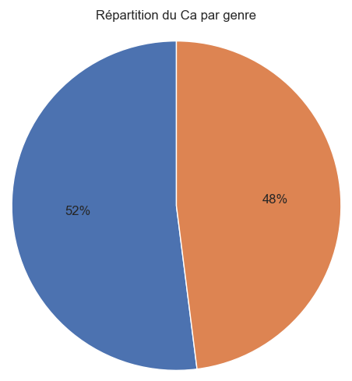
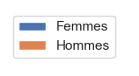
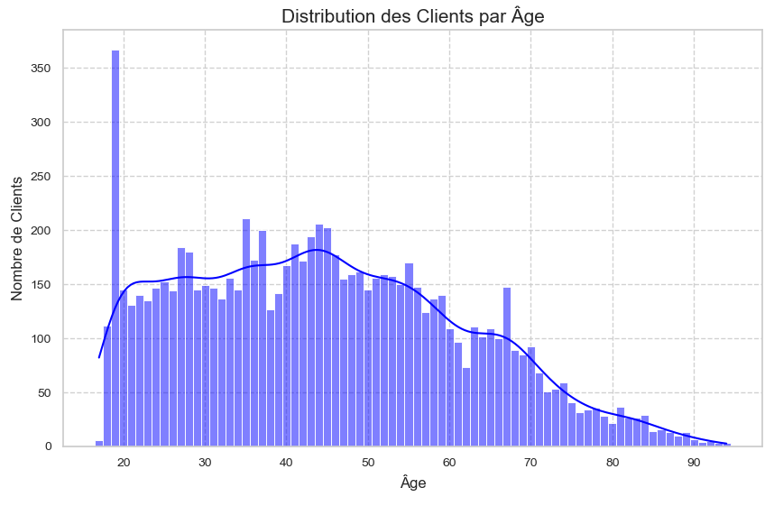
Profils des clients BtoC
Diversité des Profils :
La répartition par sexe est relativement équilibrée, ce qui indique que les produits et services offerts attirent aussi bien les hommes que les femmes.
La répartition par âge montre une clientèle diverse, avec une majorité de clients dans la tranche d'âge de 36 à 52 ans, mais aussi une présence notable de jeunes adultes et de personnes âgées.

Slide 11
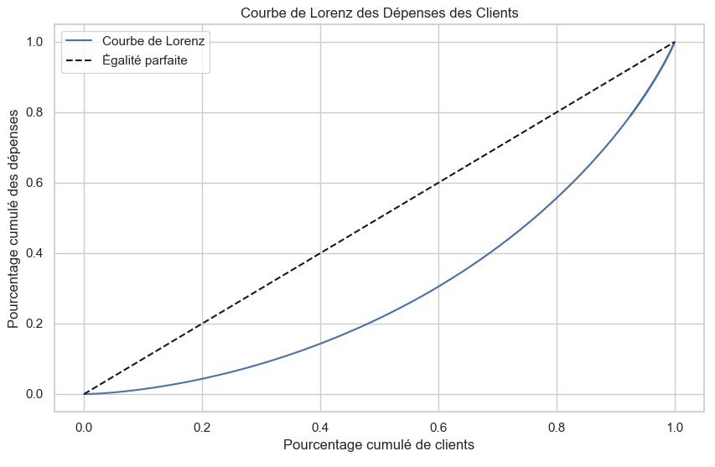
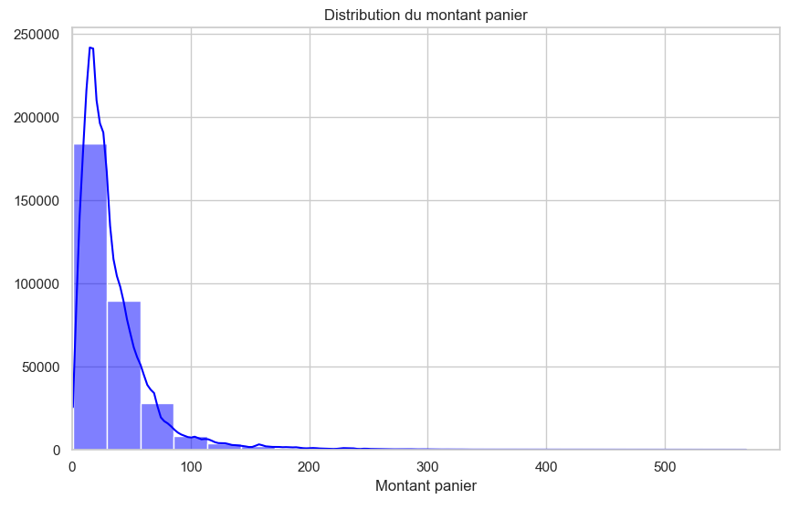
Analyse des comportements d’achats
Concentration des Dépenses :
La courbe de Lorentz montre que les dépenses sont concentrées parmi certains clients, dont une minorité effectue des achats significativement plus élevés.
Distribution des Montants des Paniers :
Moyenne : 34.37 €
Médiane : 25.55 €
écart-type : 32.25 €
Ces indicateurs confirment la grande variabilité dans les montants des paniers
La majorité des clients dépensent moins que la moyenne, avec des valeurs plus élevées provenant d'une minorité de clients à dépenses élevées.

Slide 12
Analyses des liens et correlations entre les variables

Slide 13
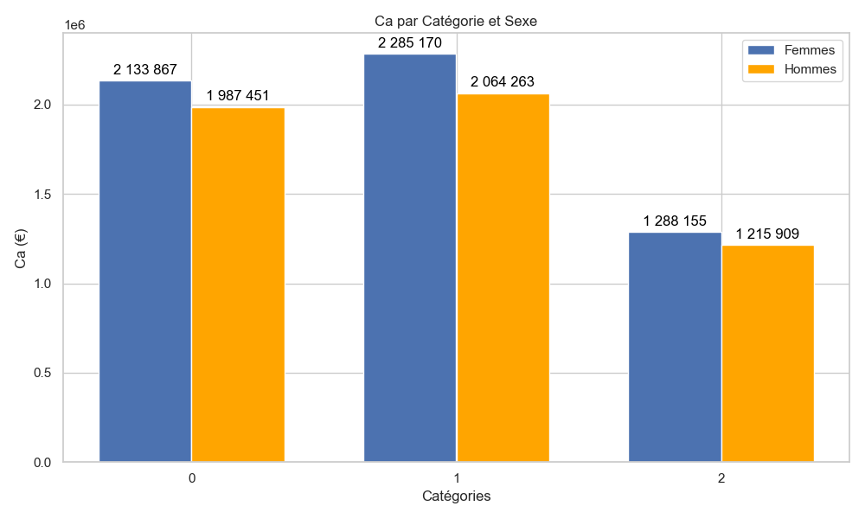
Lien entre genre et catégorie de livre acheté
Significativité Statistique vs Pratique :
Statistiquement significative mais faible.
En termes pratiques, il n'y a pas de différence marquante entre les sexes dans le choix des catégories de livres achetés.
Implications Marketing :
Les campagnes marketing ne nécessitent pas de segmentation stricte par sexe, car les préférences de catégorie de livre ne diffèrent pas significativement entre les hommes et les femmes.

Slide 14
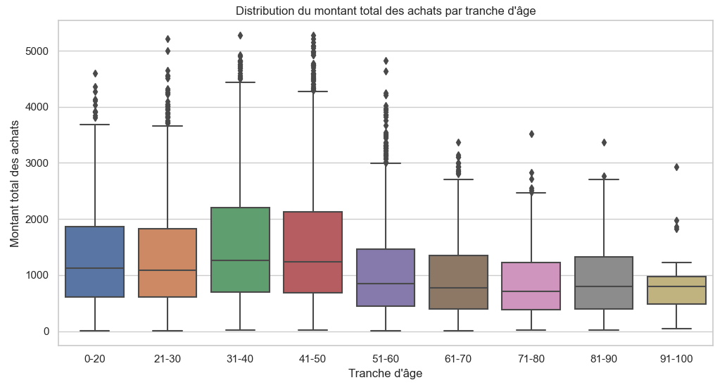
Corrélation entre l'âge et le montant total des achats
Corrélation Âge et Montant des Achats :
Statistiquement significative mais faible.
Variation des Montants d'Achats :
Pas de variation significative entre les tranches d'âge.
Légère augmentation pour la tranche 31-40 ans.
Valeurs Aberrantes :
Présence de nombreuses valeurs aberrantes.
Comportements d'achat individuels extrêmes, indépendamment de l'âge.

Slide 15
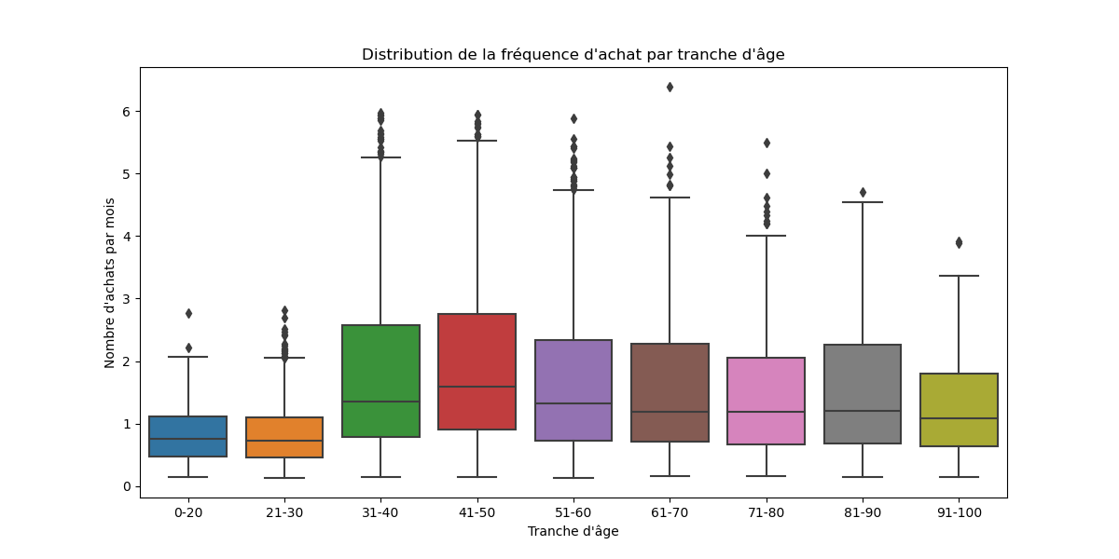
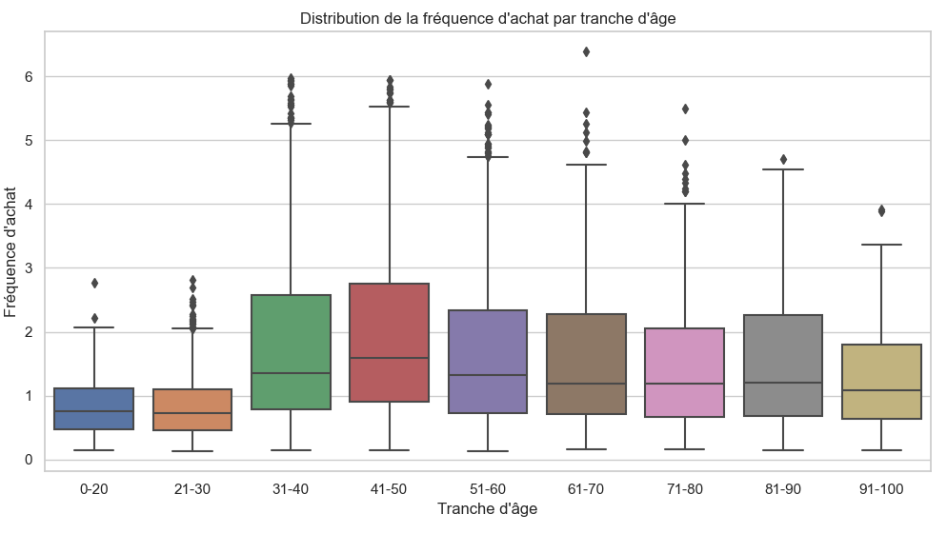
Corrélation entre l'âge et la fréquence d’achats
Corrélation Âge et Fréquence d'Achat :
Statistiquement significative mais faible.
Variation des Fréquences d'Achats :
Les tranches d'âge 31-60 ans montrent des fréquences d'achat plus élevées et une plus grande dispersion.
Les tranches d'âge plus jeunes présentent des fréquences d'achat plus homogènes et faibles.
Valeurs Aberrantes :
Plus nombreuses dans les tranches d'âge 31-60 ans.
Indiquent des achats plus fréquents que la moyenne dans ces groupes.

Slide 16
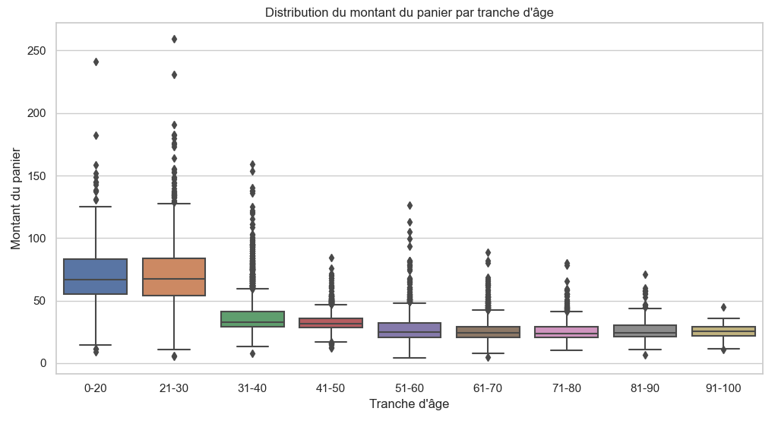
Corrélation entre l'âge et le panier moyen
Corrélation Âge et Panier Moyen :
Statistiquement significative avec une corrélation négative modérée à forte.
Variation des Montants des Paniers :
Les tranches d'âge 0-30 ans présentent les montants de paniers les plus élevés et une large dispersion..
Valeurs Aberrantes :
Plus fréquentes dans les tranches d'âge 0-30 ans.
Indiquent des comportements d'achat plus variés et plus extrêmes dans ces groupes.

Slide 17
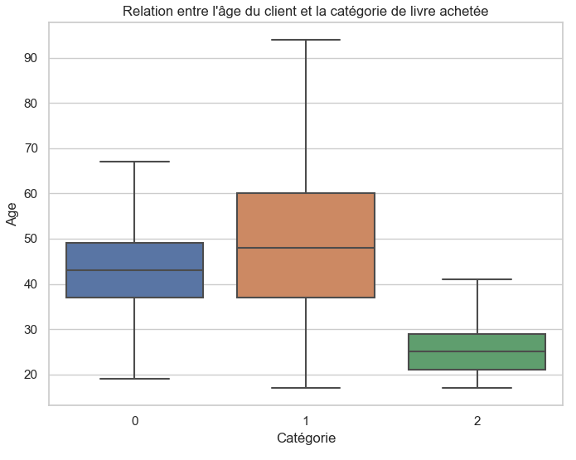
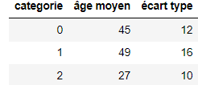
Lien entre âge des clients et catégorie de livre acheté
Liaison entre âge et catégorie de livre :
Il y a des différences significatives dans les distributions d'âge entre les catégories de livres
Analyses :
Catégorie 0 : public d'âge moyen, avec une gamme d'âges relativement large mais centrée autour de la tranche d'âge moyenne.
Catégorie 1 : audience plus variée en termes d'âge, y compris des personnes plus âgées.
Catégorie 2 : jeunes adultes, avec une gamme d'âge plus restreinte et une concentration plus marquée autour des jeunes.

Slide 18
Conclusions

Slide 19
Fidélisation des clients
Analyse des Comportements :
Montant des Achats : Les jeunes adultes (0-30 ans) dépensent plus par achat, tandis que les adultes plus âgés (31 ans et plus) présentent des paniers plus cohérents.
Fréquence des Achats : Les tranches d'âge 31-60 ans montrent une fréquence d'achat plus élevée avec une plus grande variabilité.
Stratégies Appliquées :
Programmes de Fidélité :
Jeunes Adultes (0-30 ans) : Créer des programmes de fidélité attrayants qui récompensent les gros acheteurs avec des offres spéciales et des réductions.
Adultes (31-60 ans) : Offrir des récompenses régulières et des avantages pour les achats fréquents afin de maintenir leur engagement.
Tous les Segments : Utiliser des newsletters personnalisées pour proposer des recommandations basées sur les comportements d'achat et les préférences spécifiques de chaque groupe d'âge.

Slide 20
Marketing ciblé
Analyse des Comportements :
Âge et Catégorie de Livre : Les livres de chaque catégorie attirent différents groupes d'âge. La catégorie 1 a une portée plus large, tandis que les catégories 2 et 0 ciblent des groupes plus spécifiques.
Stratégies Appliquées :
Campagnes Marketing Ciblées :
Périodes de Faible Vente : Lancer des campagnes spécifiques pour encourager les achats pendant les périodes de faible vente.
Pour attirer de nouveaux clients: cibler les campagnes marketing par tranche d’âge, en adaptant le message, le type d’offre et les canaux de diffusion

